Slide 1
Modeling with CAL
固定收益建模
李丞
2014/1/28

Slide 2
目录
CAL简介
债券定价
使用CAL

Slide 3
CAL简介
一. CAL简介

Slide 4
CAL简介：什么是CAL？
CAL（Common Analytic Library）
固定收益及衍生品建模
多语言支持（C++，Python，Excel，Java，C# …)
SVN：http://svn.datayes.com/fi/trunk/silver
API主页：http://confluence.datayes.com/display/FIP/CAL+Python+API
基于QuantLib开发 http://quantlib.org

Slide 5
CAL简介：为何选择QuantLib？
开源，免费，BSD协议
最好且唯一（Implementing QuantLib by Luigi Ballabio)
C++，高性能
迭代活跃： https://github.com/lballabio/quantlib
专业人士与爱好者共同投入
http://quantlib.org/reference/group.html

Slide 6
CAL简介：我们做了什么？
中国市场的定制
Shibor，FR007，Actual/Actual (No Leap)...
更多的定价工具
OAS, Generalized Hull-White...
更多的例子与文档
ipython notebooks...
Excel示例...
Python api文档...
Shibor指数 | 回购指数 | Shibor互换 | 7天回购互换
中国固定利率国债 | 中国贴现国债 | Actual/Actual (No Leap) | 分期偿还债券(Amortizing)
Sobol(new direction numbers) | Hull-White | Black-Karasinski | CIR
Generalized Hull-White | Extended CIR | OAS | 可回售（赎回）债券
可转换债券 | 可回售债券二叉树定价 | 可转换债券二叉树定价 | Bucket Risk

Slide 7
CAL简介：框架
Object
Handler
CAL core
Excel
C++
SWIG
使用SWIG，以统一的方式生成CAL针对不同语言的接口。
Python
Java
C#

Slide 8
债券定价
二. 债券定价

Slide 9
债券定价：债券要素
发行主体：财政部、政策性银行、国有企业、上市公司？
面值：一般为100，但是存在本金分期偿还的情况
付息类型：折现、固定、累进，浮动？
票面利率：浮动利率标的？
起息日
到期日
付息频率：季度、半年、一年？
内嵌期权？可回售（赎回）、可转换

Slide 10
债券定价：市场要素
利率风险
国债收益率
融资成本：回购，Shibor
信用风险
发债主体评级
市场整体风险偏好
波动率风险
利率波动率：可赎回（回售）
权益波动率：可转债

Slide 11
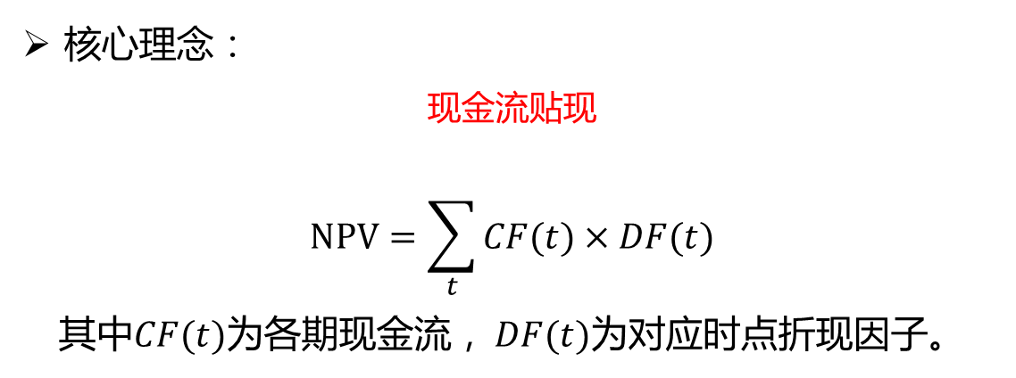
债券定价：方法
核心理念：
现金流贴现
$$NPV=\sum_{t}{CF(t)×DF(t)}$$
其中$CF(t)$为各期现金流， $DF(t)$为对应时点折现因子。

Slide 12






债券定价：方法
$$DF(1)$$
$$DF(2)$$
$$DF(3)$$
t
$$CF(3)$$
现金日程表
$$CF(2)$$
收益率曲线
$$CF(1)$$
0时刻
t

Slide 13
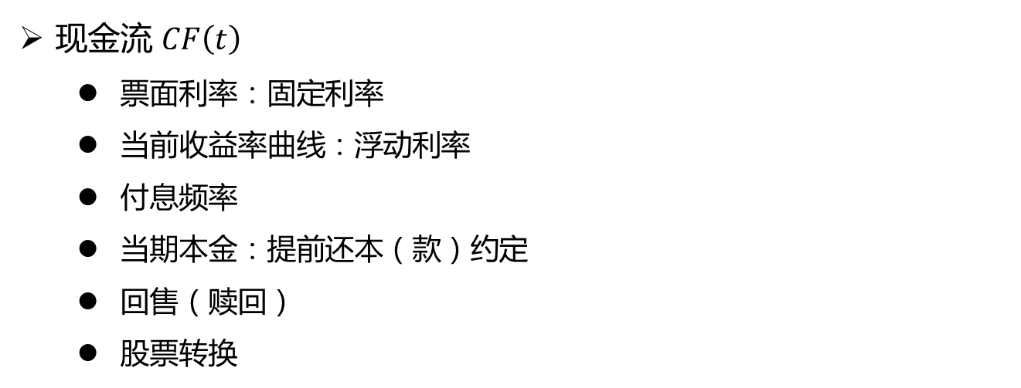
债券定价：依赖与影响（1）
现金流 $CF\left(t\right)$
票面利率：固定利率
当前收益率曲线：浮动利率
付息频率
当期本金：提前还本（款）约定
回售（赎回）
股票转换

Slide 14
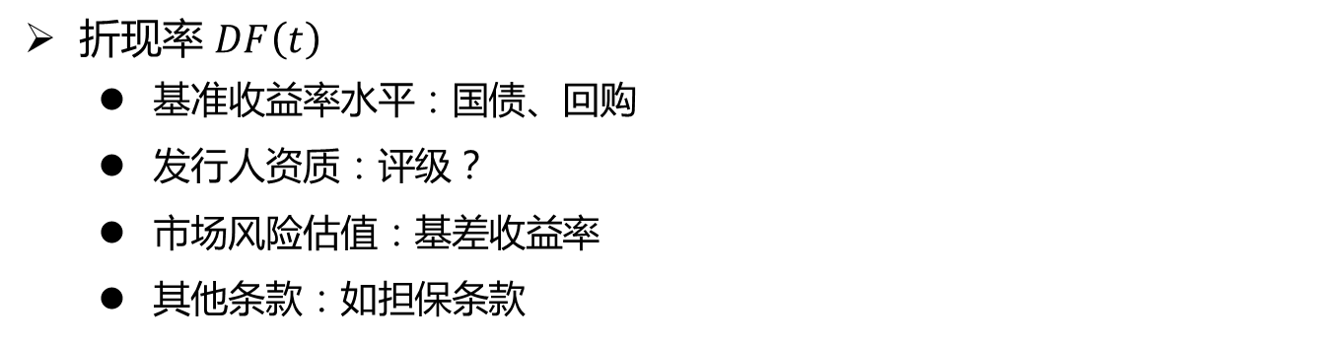
债券定价：依赖与影响（2）
折现率 $DF\left(t\right)$
基准收益率水平：国债、回购
发行人资质：评级？
市场风险估值：基差收益率
其他条款：如担保条款

Slide 15
债券定价：更多指标
更多的债券指标
报价：净价、收益率？
现金流：现金流表，应计利息？
分析指标：久期、凸性、PV01？
收益率曲线：NPV，净价，全价？
价差分析：Z-Spread？
内嵌期权：Option-Adjusted-Spread（OAS）

Slide 16
债券定价：更多细节
更多的细节。。。
结算速度：T+0，T+1？
曲线选择：中债收益率？利率互换？
天数惯例：Actual/365、Actual/360 Actual/Actual。。。？
工作日惯例：Following、Modified Following、Preceding。。。？
重置日惯例：0BD、1BD？
月末惯例
利率波动率估计：可回售（赎回）
股权波动率估计：可转换债券

Slide 17
使用CAL
三. 使用CAL

Slide 18
使用CAL：定义利率产品
代码 | 130011.IB
起息日 | 2013/5/23
到期日 | 2023/5/23
付息周期 | 6M
票面利率 | 3.3800%
面值 | 100.00
工作日惯例 | Unadjusted
计息天数基准 | Actual/Actual (ISMA)
报价日 | 2014/1/23
结算速度 | 1
左栏为Excel中典型的为CAL预备的利率产品定义区域。
左栏定义的是财政部发行固定利率国债130011的信息
数据来源：中债信息网、同花顺

Slide 19
使用CAL：基本指标计算
包含市场所有常见报价形式：净价、到期收益率。常见风险指标：久期、凸性。
右栏红色数字可与中债网公布结算数据精确匹配
债券 | 130011.IB
全价 | 91.5911
净价 | 91.0122
到期收益率 | 4.5738%
应计利息 | 0.5798
PV01 | -0.0712
麦氏久期 | 7.9548
修正久期 | 7.7770
凸性 | 70.8490

Slide 20
使用CAL：现金流分析
可以经由CAL抽取产品的未来现金流信息
付息日 | 数额 | 面值 | 计息开始 | 计息结束 | 天数
2014/5/23 | 1.69 | 100 | 2013/11/23 | 2014/5/23 | 181
2014/11/23 | 1.69 | 100 | 2014/5/23 | 2014/11/23 | 184
2015/5/23 | 1.69 | 100 | 2014/11/23 | 2015/5/23 | 181
2015/11/23 | 1.69 | 100 | 2015/5/23 | 2015/11/23 | 184
2016/5/23 | 1.69 | 100 | 2015/11/23 | 2016/5/23 | 182

Slide 21
使用CAL：收益率曲线（1）
类型 | 期限 | 报价
7日回购定盘 | 1D | 3.80%
 | 7D | 5.30%
7日回购互换定盘 | 1M | 5.12%
 | 3M | 5.00%
 | 6M | 4.91%
 | 9M | 4.86%
 | 1Y | 4.86%
 | 2Y | 4.87%
 | 3Y | 4.94%
 | 4Y | 4.98%
 | 5Y | 5.01%
 | 7Y | 5.10%
 | 10Y | 5.18%
基准日 | 2014/1/23
表中数据为外汇交易中心公布回购，互换定盘利率。
CAL可以根据需要为收益率曲线选取不同的插值方法（linear、log linear、cubic。。。）
数据来源：中国货币网

Slide 22
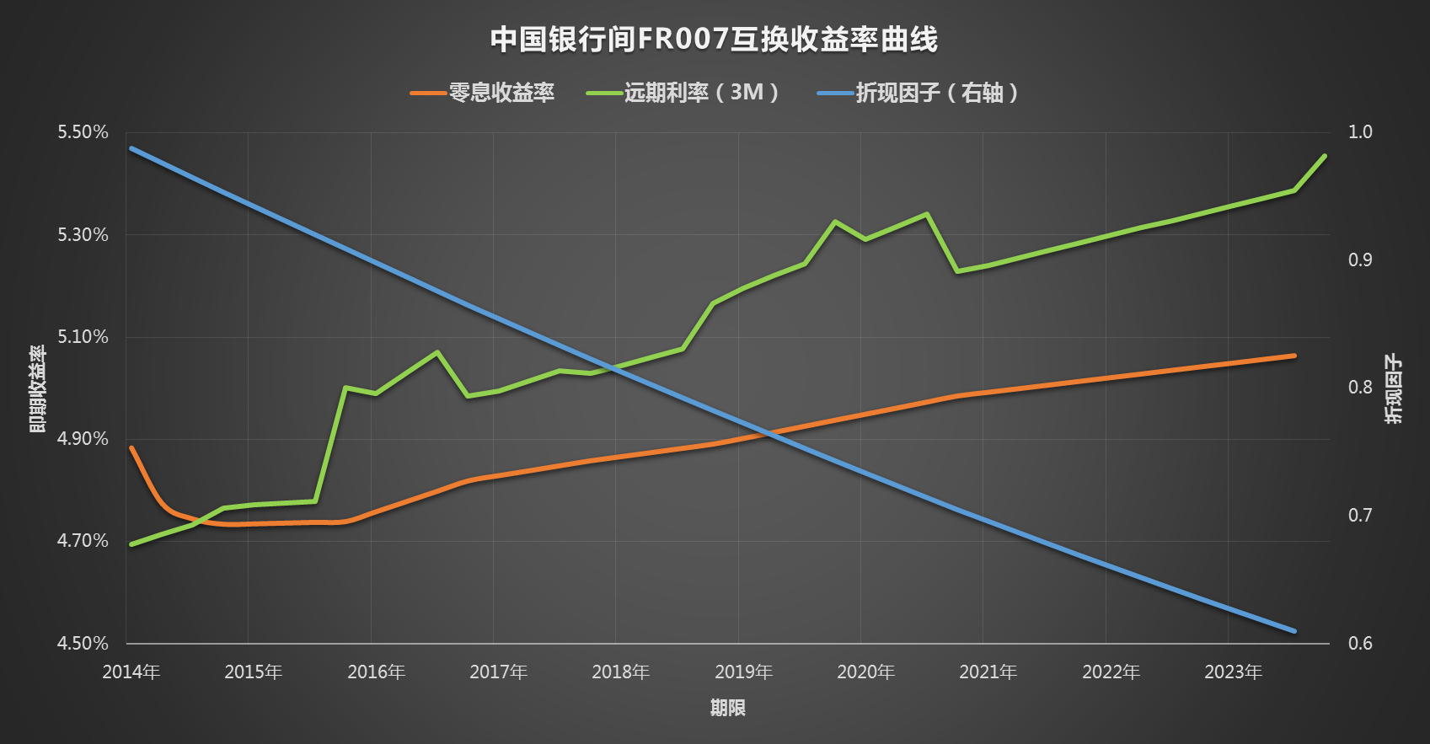
使用CAL：收益率曲线（2）

Slide 23
使用CAL：估值与相对分析
零息基差（Z-spread）约为-51bps
由于该债券不含权，期权调整基差（OAS）等于零息基差。
 | 互换曲线 | 市场报价
净价 | 87.3537 | 91.0122
到期收益率 | 5.1648% | 4.5738%
PV01 | -0.0696 | -
zSpread (bps) | -51.3841 | -
OAS (bps) | -51.3841 | -

Slide 24
使用CAL：风险分析（1）
类型 | 期限 | Delta | Gamma
回购定盘（FR） | 1D | (0.63) | (0.02)
 | 7D | (0.38) | (0.01)
互换定盘(FR007 swap) | 1M | (0.07) | (0.02)
 | 3M | (1.51) | 0.45
 | 6M | 2.95 | (1.72)
 | 9M | (4.64) | 2.05
 | 1Y | 4.39 | (0.04)
 | 2Y | 1.71 | 1.37
 | 3Y | 3.39 | 11.40
 | 4Y | 4.76 | 22.39
 | 5Y | 10.64 | 19.73
 | 7Y | (140.20) | (667.63)
 | 10Y | (553.46) | (8.03)

Slide 25
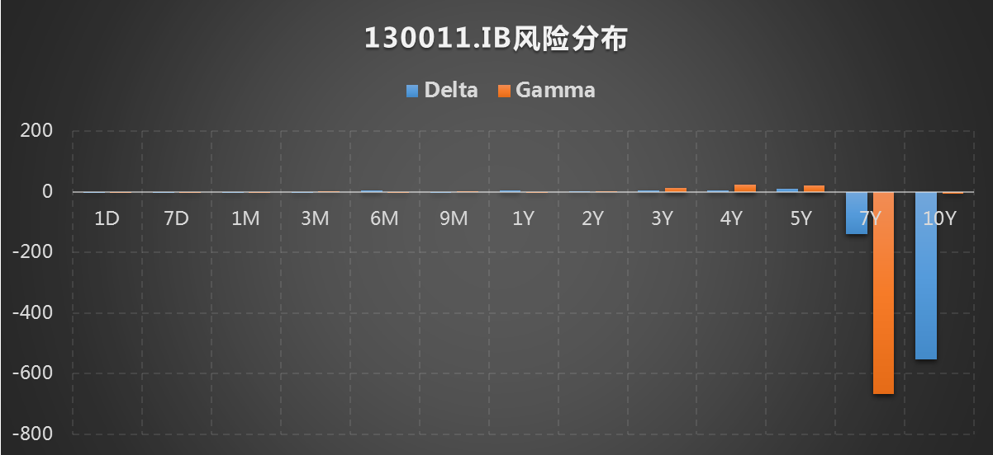
使用CAL：风险分析（2）

Slide 26
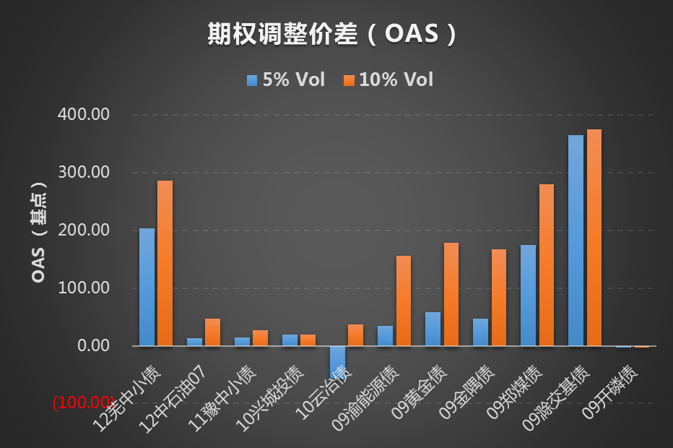
使用CAL：可赎回/回售债券OAS
左边中债券OAS计算基于Hull-White模型，分别使用5%以及10%波动率两种情形假设。

Slide 27
使用CAL：CAL以及案例Excel表格
CAL Xll文件：
\\folder.datayes.com\Sharefolder\CAL\CAL-vc100-mt-0_1_0.xll
本演示文档使用案例：\\folder.datayes.com\Sharefolder\CAL\Excel\债券分析.xlsm
\\folder.datayes.com\Sharefolder\CAL\Excel\信用债计算.xlsm

Slide 28
尾声
谢谢

